Slide 1
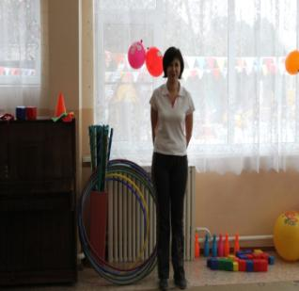
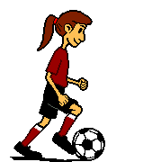
МАДОУ ЦРР – д/с №22
ст. Кавказская
"Применение здоровьесберегающих технологий на
физкультурных занятиях в ДОУ"
Руководитель физического воспитания
Рыбакова В.П.

Slide 2
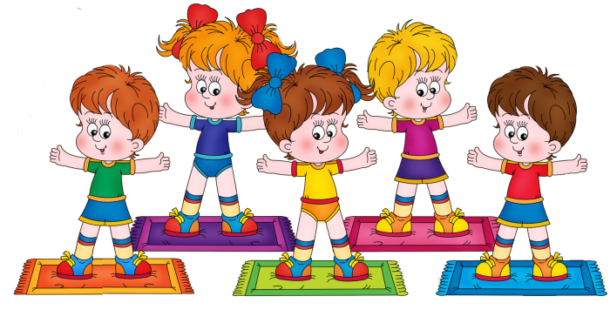
«НЕ лечиться, чтобы стать здоровыми,
а укреплять здоровье, чтобы не болеть»
Одной из главных задач в работе руководителя по ФВ – создание условий, гарантирующих формирование и укрепление здоровья воспитанников.
Понятие “здоровьесберегающие технологии” как раз и интегрирует все направления работы руководителя по ФВ по сохранению, формированию и укреплению здоровья детей дошкольного возраста.
.

Slide 3
Для полноценного физического и психического развития ребёнка наряду с различными формами организации физкультурно – образовательной работы, необходимо использовать следующие
современные здоровьесберегающие технологии:
* дыхательная гимнастика;
* бодрящая гимнастика;
* ритмическая гимнастика;
* психогимнастика;
* игровой стретчинг;
* упражнения на фитболах;
* упражнения на развитие гибкости,
силовых качеств, правильной осанки;
* цветотерапия; -
* пальчиковая гимнастика;
* гимнастика для глаз;
* спортивные и подвижные игры;
* релаксация и др.

Slide 4
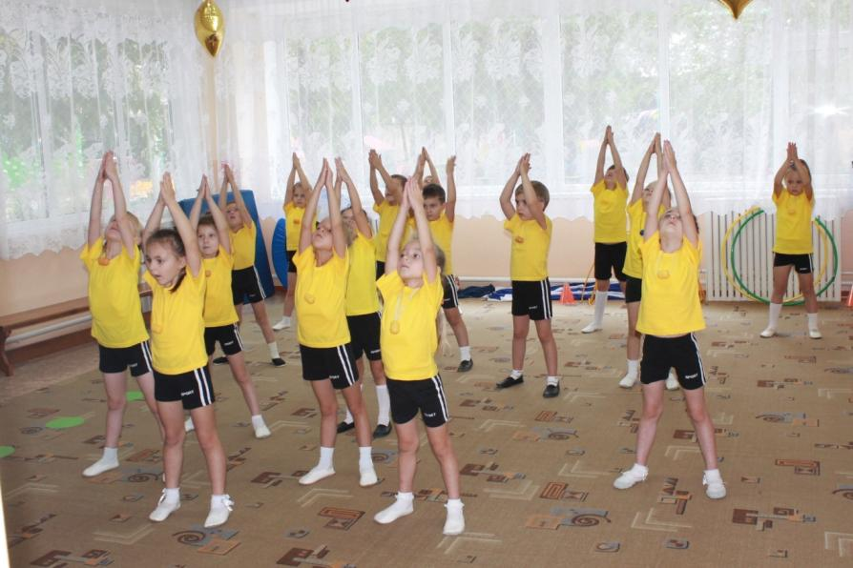
Гимнастика
Бодрящая гимнастика помогает детскому организму настроиться на активные движения, улучшают настроение, поднимают мышечный тонус. Во время её проведения целесообразно музыкальное сопровождение.

Slide 5
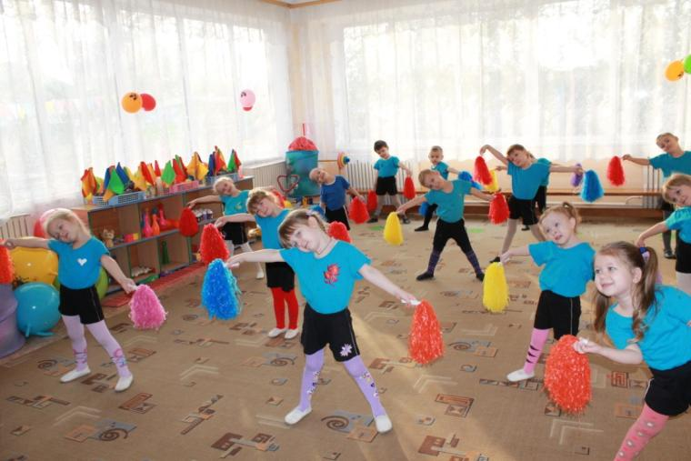
Ритмическая гимнастика
Танцевальные движения, при проведении ритмической гимнастики, мобилизируют физические силы, вырабатывают грацию, координацию движений, укрепляют и развивают мышцы, улучшают дыхание, активно влияют на кровообращение.

Slide 6
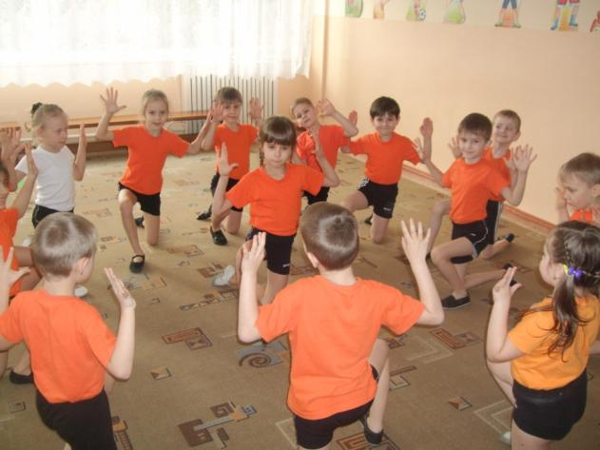
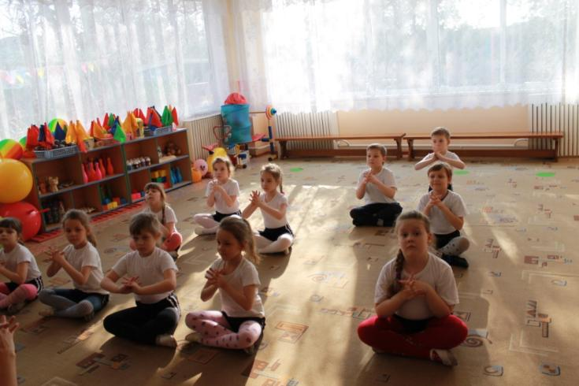
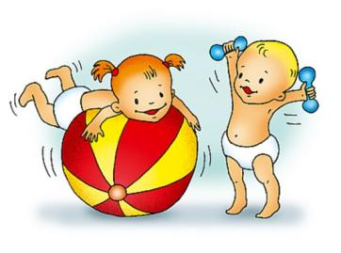
Психогимнастика
здесь дети проявляют себя
и общаются без помощи слов:
( мимика, с помощью жестов).

Slide 7
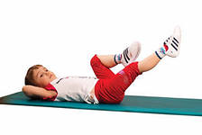
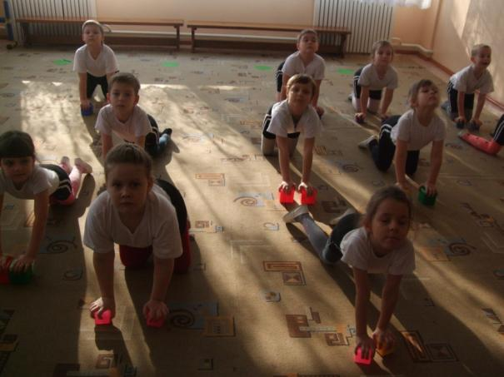
Стретчинг
В игровом стретчинге использую творческую деятельность, при которой дети находятся в мире образов - "котята", "зайчики", " велосипед", " тянемся к солнышку" и т.д.

Slide 8
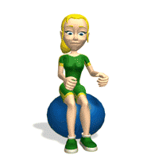
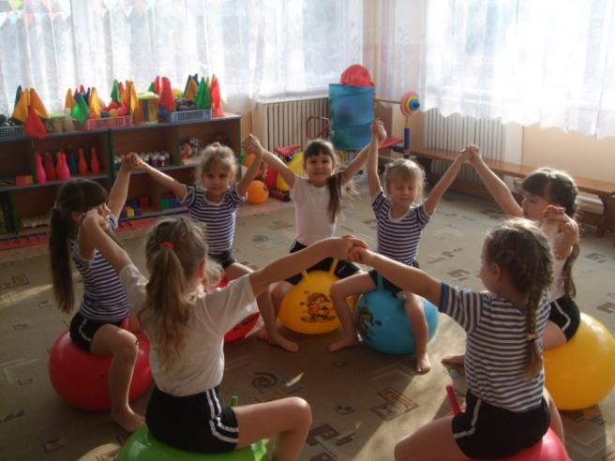
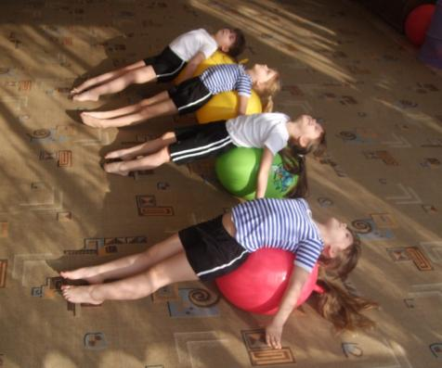
Упражнения на фитболах.
Огромное удовольствие и интерес вызывают у детей упражнения на фитболах.
Правильная посадка на фитболе выравнивает положение таза, способствует формированию правильной осанки, развивает многочисленные мышечные группы

Slide 9
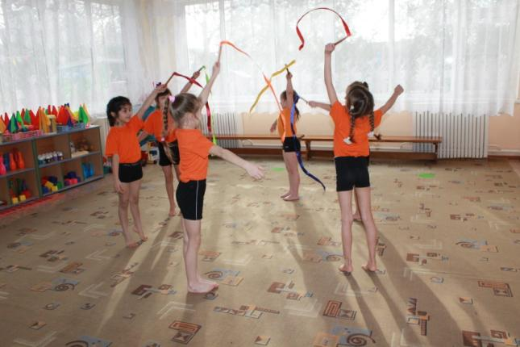
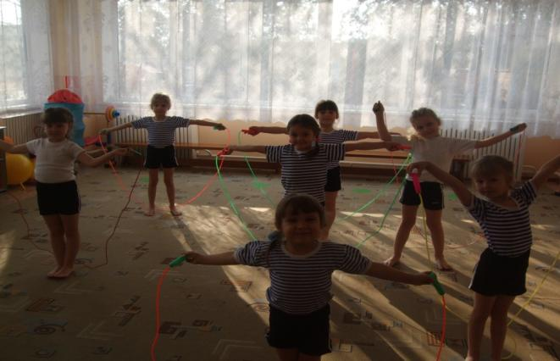
Художественная гимнастика
- в процессе выполнения танцевальных движений с лентой , скакалкой у детей развиваются музыкальные способности, внимание, зрительная и двигательная память, чувство ритма.

Slide 10
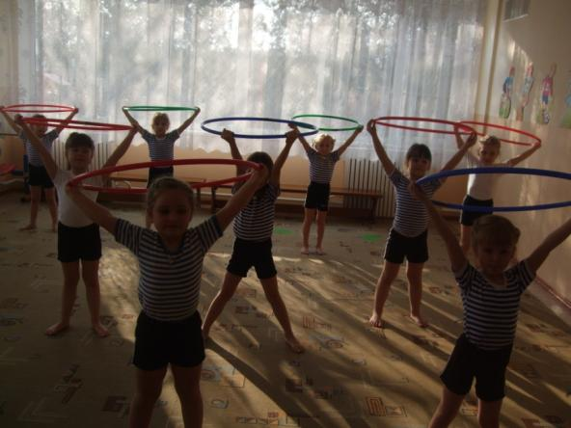
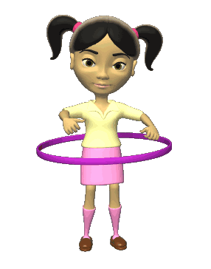
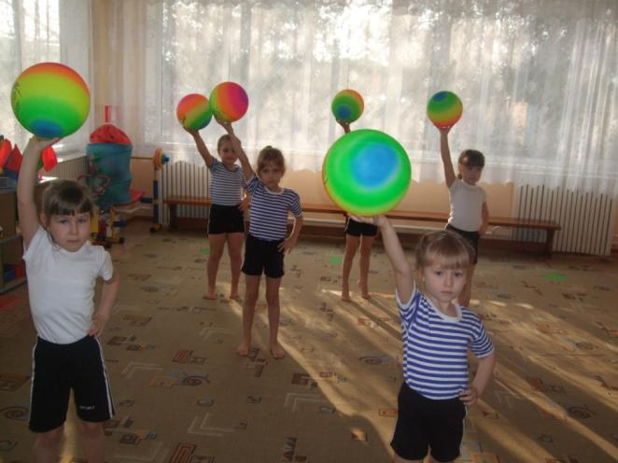
В упражнениях с мячами, с обручами дети учатся соблюдать координацию движений рук, ног, следят за осанкой, добиваюсь не просто освоения движений, а качественного выразительного его исполнения.

Slide 11
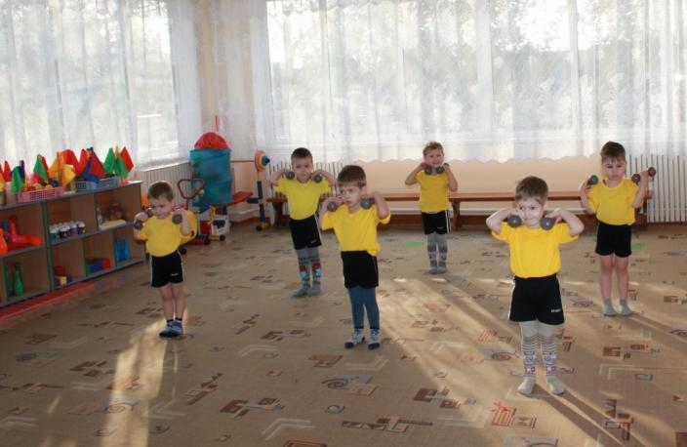
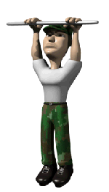
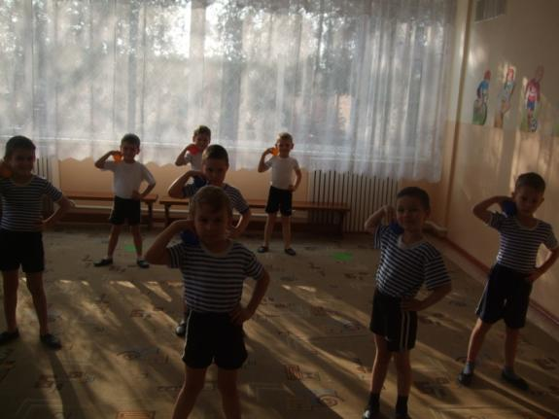
Силовые упражнения:
- упражнения с гантелями и мячами с утяжелением дают детям дополнительную нагрузку на мышцы, способствуют укреплению опорно-двигательного аппарата.

Slide 12
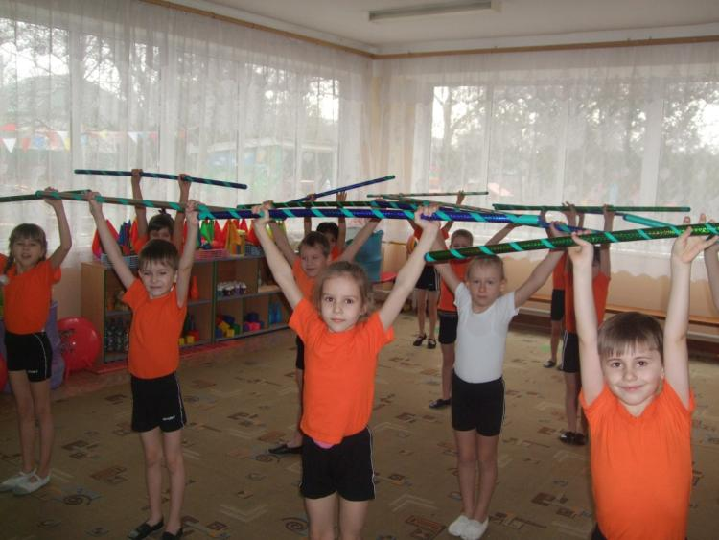
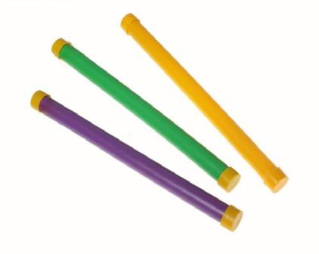
Упражнения с палками
– хорошие помощники в укреплении мышц спины, формирования правильной осанки. Помогают снятию внутренних зажимов, позволяют эмоционально раскрепоститься, быть более открытыми.

Slide 13
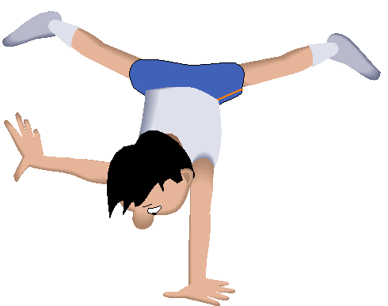
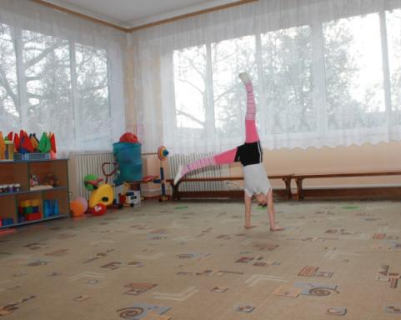
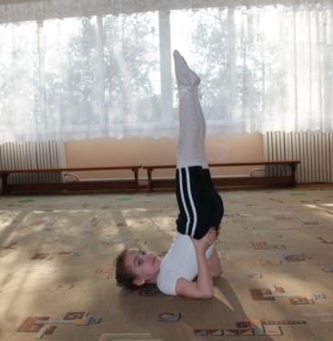
Акробатические упражнения
развивают у детей гибкость, координацию и красоту движений, дают возможность научиться владеть своим телом.

Slide 14
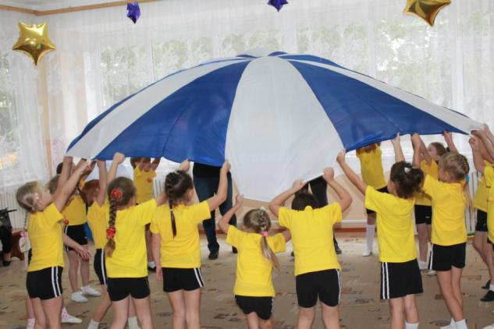
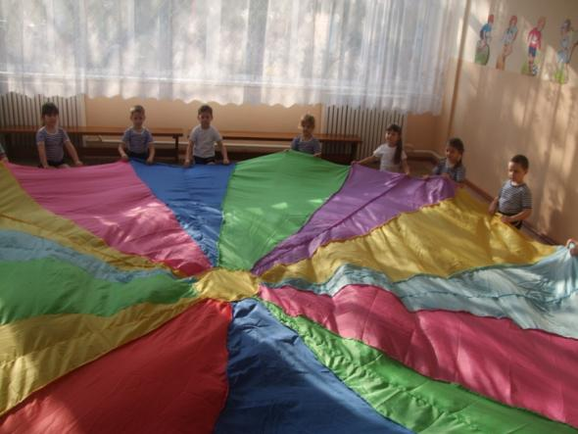
Цветотерапия:
- в зале очень важна цветовая гамма спортивного оборудования. Тёплые цвета – повышают активность нервной системы, стимулируют, тонизируют иммунитет, укрепляют память, зрение, придают бодрость.
Холодные цвета – нормализуют сердечную деятельность, расслабляют, снимают напряжение.

Slide 15
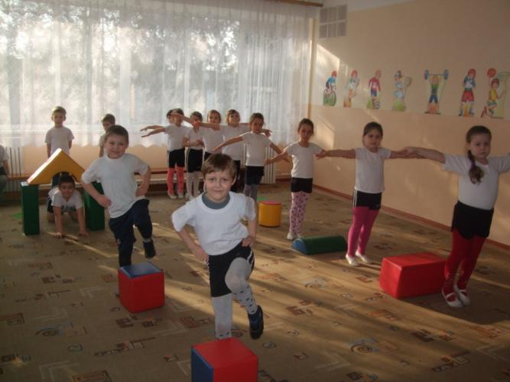
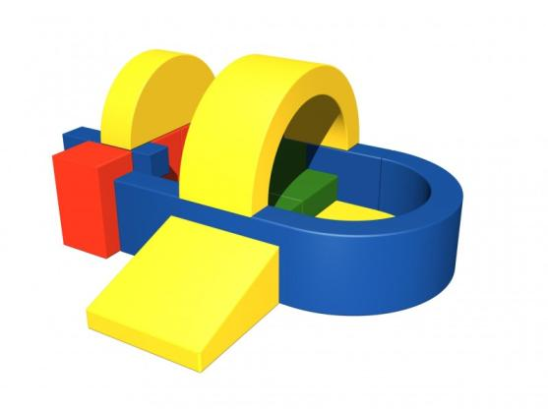
Мягкие модули
Использование конструкций из мягких модулей позволяет достигнуть наилучших результатов: координация движений, ориентировка в пространстве, сила и гибкость, формируются основы здорового образа жизни.

Slide 16
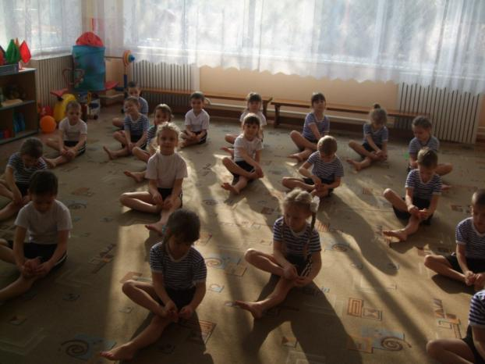
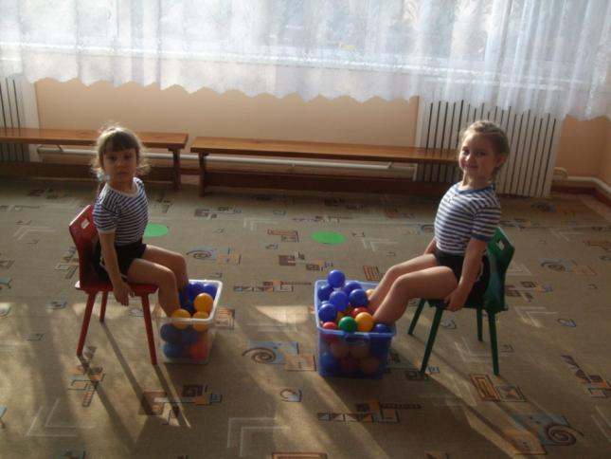
Массажные упражнения
Для профилактики плоскостопия, снятия усталости, напряжения мышц стопы, улучшения общего самочувствия использую:
массажеры,
массажные коврики,
малый «сухой бассейн» и т.д.

Slide 17
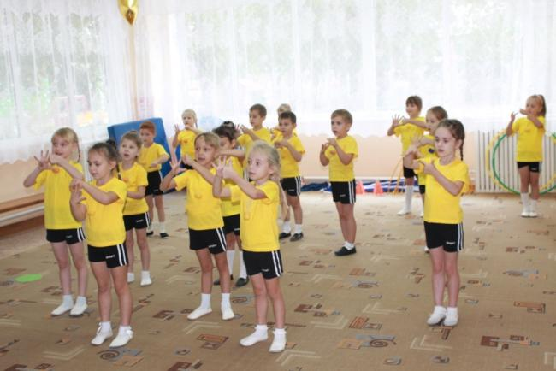
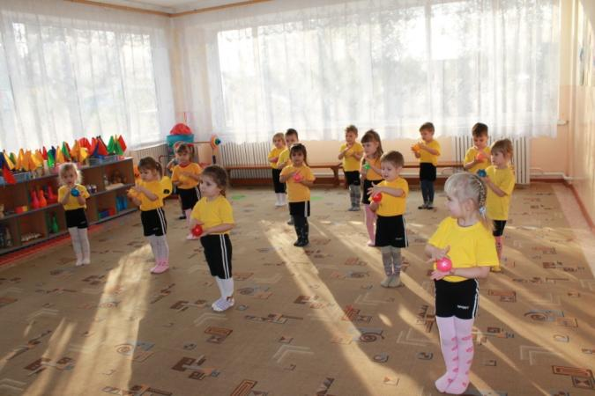
Для развития мелкой моторики пальцев рук, силы, гибкости пальцев, провожу пальчиковую гимнастику ,с массажными мячами, а так же массаж активных точек на пальцах ног и ладонях.

Slide 18
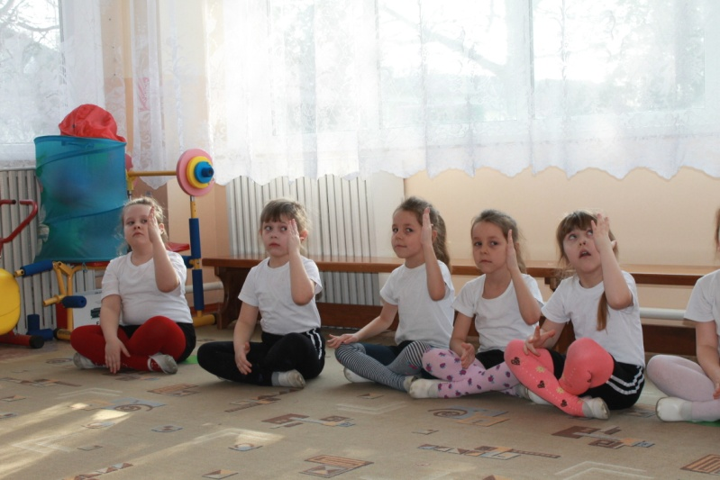
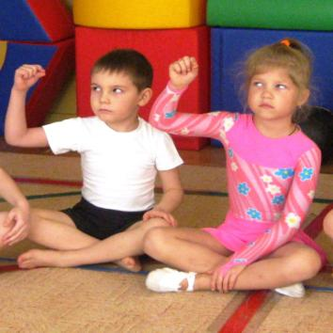
Гимнастика для глаз
С целью снятия напряжения с мышц глаз, утомляемости – провожу гимнастику для глаз. Глаза меньше устают, повышается зрительная работоспособность, улучшается кровообращение.

Slide 19
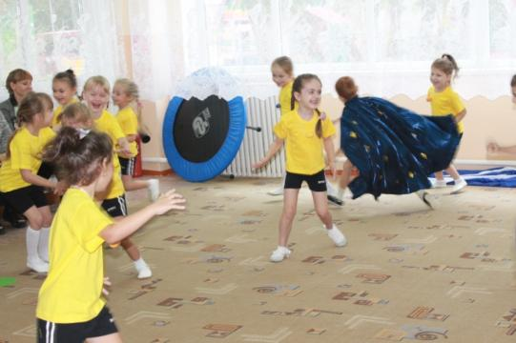
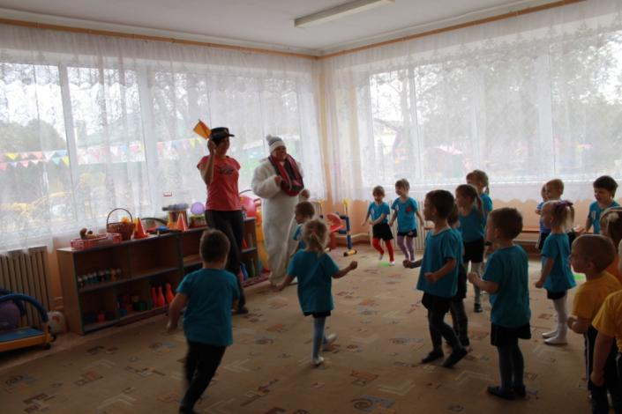
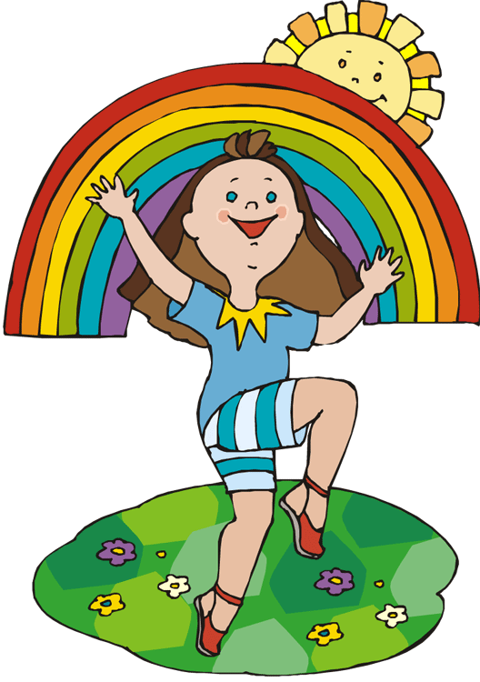
Подвижные игры
Систематическое проведение подвижных игр развивает у ребёнка умение управлять своим телом, эмоциями. Радость, веселье – это обязательное условие игровой деятельности, без них игра теряет свой смысл.

Slide 20
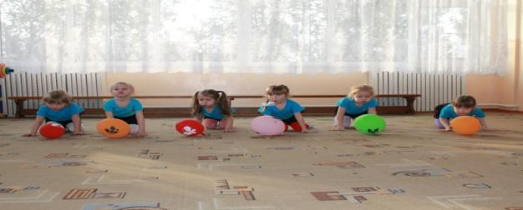
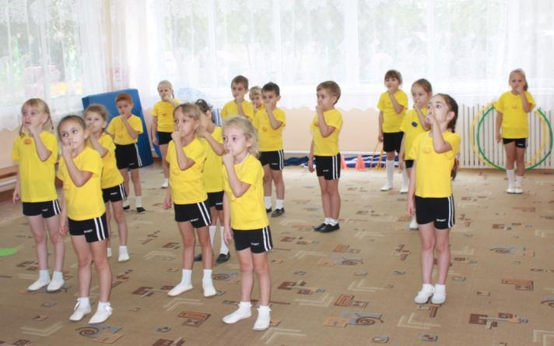
Дыхательные упражнения
Важное место, на занятиях по физическому воспитанию, занимают специальные дыхательные упражнения, которые обеспечивают полноценный дренаж бронхов, очищают слизистую дыхательных путей, укрепляют дыхательную мускулатуру.
С помощью дыхания можно расслаблять, восстанавливать организм после физической нагрузки и эмоционального возбуждения.
Например: « задуй свечу », «остуди чай », « сдуй бабочку с цветка», «карусель» и т.д.

Slide 21
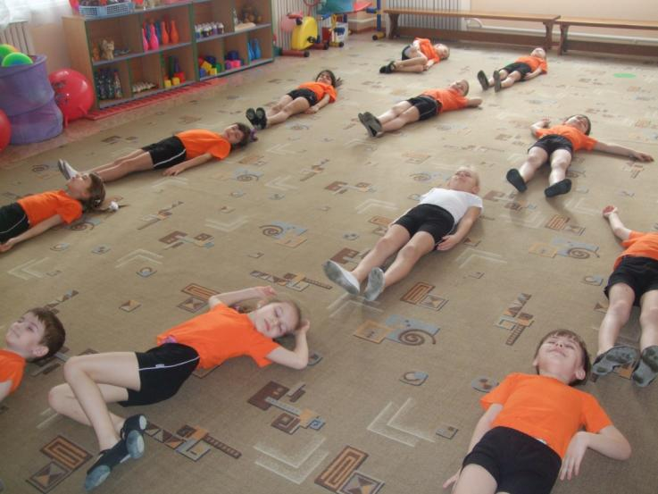
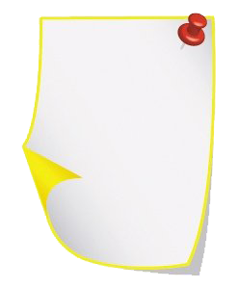
Игры малой подвижности,
психогимнастики, релаксации.
В конце занятия чередую использование игр малой подвижности, психогимнастики, релаксации.
Есть игра у нас такая -
Очень легкая, простая,
Замедляются движения,
Исчезает напряжение….
И становится понятно-
Расслабление приятно.
На помощь здесь приходит музыка (музыкотерапия, шумы природы, голос взрослого и др.)

Slide 22
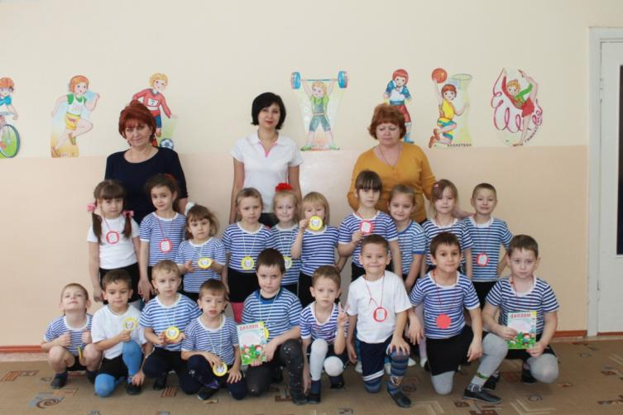
Таким образом, каждая технология имеет оздоровительную направленность, а используемая в комплексе здоровье сберегающая деятельность, в итоге формирует у ребенка стойкую мотивацию на здоровый образ жизни, полноценное развитие.
Всем известно,
всем понятно,
Что здоровым
быть приятно.
Только надо знать,
Как здоровым стать!

Slide 24
